Slide 1

Einführung
in
„Guided Writing“

Slide 2
Maximal erreichbare Punkte: 30
jeweils 7 Punkte für die Kategorien
content (Inhalt)
coherence & cohesion (Aufbau und Verlinkung)
grammar (Umfang, Korrektheit)
vocabulary (Umfang, Korrektheit)
und 2 Punkte für General Quality (Zweck erfüllt?, Style …)

Slide 3


Working on a cruise ship?

Slide 4

Letter of application (Bewerbungsschreiben)
Write a letter of application to New World Cruise Ship Employment Agency and include the following aspects:
position desired / working experience
languages you speak
personal qualities
favourite travel time (reason)
Do not forget to write a suitable beginning and ending.
Write about 200 words.

Slide 5
suitable beginning
Dear Sir or Madam,
I have just seen your advertisement in the newspaper.
As I have always been fascinated by travelling on seas
I would like to apply for a job on one of your cruise ships.

Slide 6
Inhaltspunkt / „content point“ 1
position desired / working experience
I would prefer working as a barman.
Inhaltspunkt wird angesprochen.
First of all I am used to working day and night.
included
(aufgegriffen)
I would like to see guests having fun with my delicious, self-made cocktails.
elaborated
(ausgefüht)
Moreover, I have worked in different, trendy clubs for more than ten years so I am able to say that I‘m really experienced in my job.
fully elaborated
(voll ausgefüht)

Slide 7
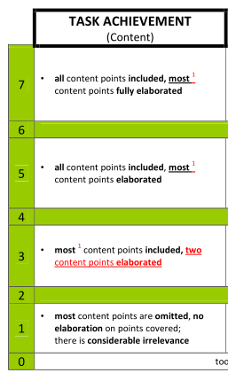
Alle 4 Inhaltpunkte werden voll ausgeführt (fully elaborated)
3 von 4 Inhaltspunkten werden voll ausgeführt
Alle 4 Inhaltpunkte werden aufgegriffen (included)
3 von 4 Inhaltpunkten werden ausgeführt (elaborated)
3 von 4 Inhaltspunkten werden aufgegriffen (included)
Zwei Inhaltpunkte werden ausgeführt (elaborated)
3 von 4 Inhaltspunkten werden nicht bearbeitet
Keine Ausführung der Inhaltspunkte

Slide 8
coherence and cohesion (= logische Verknüpfung der einzelnen Inhalte)
I would prefer working as a barman.
First of all I am used to working day and night.
I like to see guests having fun with my selfmade cocktails.
Moreover, I have worked in different clubs for more than ten years so I am able to say that I‘m really experienced in my job.

Slide 9
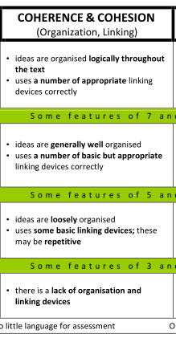

Ideen sind logisch strukturiert, Verwendung von zahlreichen
und passenden Verknüpfungswörtern (moreover, finally, on
the one hand … on the other hand ….)
Ideen sind im Allgemeinen gut strukturiert,
korrekte Verwendung von einigen, aber simplen
Verknüpfungswörtern
Ideen sind unzusammenhängend, Verwendung von lediglich
einfachen Verknüpfungswörtern (but, because, and …),
Wiederholungen
Keine Organisation des Textes, keine Verknüpfungswörter

Slide 10
grammar
I would prefer working as a barman.
First of all I am used to working day and night.
I like to see guests having fun with my selfmade cocktails.
Moreover, I have worked in different clubs for more than ten years so I am able to say that I‘m really experienced in my job.

Slide 11
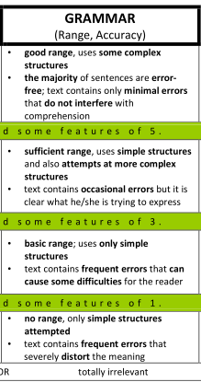
guter Umfang an Grammatik, einige komplexe Strukturen (if clauses,
ing-form / to-infinitive, reported speech, passive, participles…)
zudem meist fehlerfrei, Fehler, die das Verständnis nicht behindern
Umfang ausreichend, einfache Strukturen (simple present, simple
past …) werden fehlerfrei verwendet,
Versuch komplexe Strukturen zu verwenden (mit Fehlern)
simpler Umfang, nur Verwendung von einfachen Strukturen, Text
enthält wiederkehrende Fehler, die das Verständnis behindern
können
selbst einfache Strukturen werden nicht fehlerfrei angewandt, Fehler
Behindern des öfteren das Verständnis

Slide 12
vocabulary
I would prefer working as a barman.
First of all I am used to working day and night.
I like to see guests having fun with my delicicious cocktails.
Moreover, I have worked in different, trendy clubs for more than ten years so I am able to say that I‘m really experienced in my job.

Slide 13
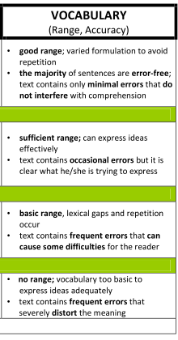
guter Umfang (adjectives, adverbs …) , Variation wird versucht,
um Wiederholungen zu vermeiden, die meisten Sätze sind fehlerfrei
Umfang ausreichend, Ideen werden sprachlich effektiv umgesetzt
Einfacher Wortschatz, Wortschatzlücken und Wiederholungen,
Text enthält zahlreiche, wiederkehrende Fehler, die das Verständnis
stören können.
kein Umfang, zu wenig Wortschatz um Ideen effektiv auszudrücken,
Zahlreiche Fehler, die das Verständnis erheblich stören

Slide 14
Inhaltspunkt / „content point“ 2
languages you speak
mother language German
learned different languages in school
fluently without accent
able to communicate easily with guests
spent / worked several years in foreign countries

Slide 15
Inhaltspunkt / „content point“ 3
personal qualities
reliable (=verlässlich)
always on time
motivated, team player, like to talk to people
hard working, „work like a dog“
friendly

Slide 16
Inhaltspunkt / „content point“ 4
favourite travel time
spring, summer, autumn, winter because…
final exam in summer ….
don‘t like it hot, prefer winter
summer because people are on holiday,
are in a good mood

